Slide 1
”Ничә буын сине үз итә”
26 апрель көнне Сәрдек авылында, мәктәп- бакча комплексында, Сәрдек авыл китапханәсе белән берлектә Г. Тукайга 130 яш уңаеннан ”Ничә буын сине үз итә” исемле музыкал тематик кичә уздырылды.Кичә бик җанлы һәм күңелле узды.Кичә Г.Тукайның балачагында яратып уйнала торган уеннарының берсе “Капкалы” уены белән һәм “ И Туган тел” җыры белән тәмамланды.

Slide 2
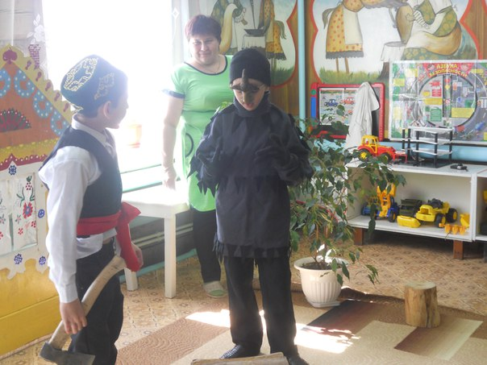
Фоталар.

Slide 3
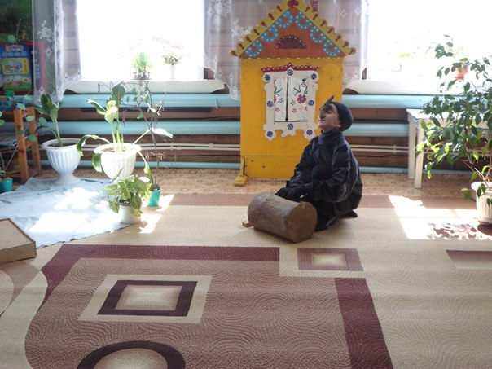

Slide 4
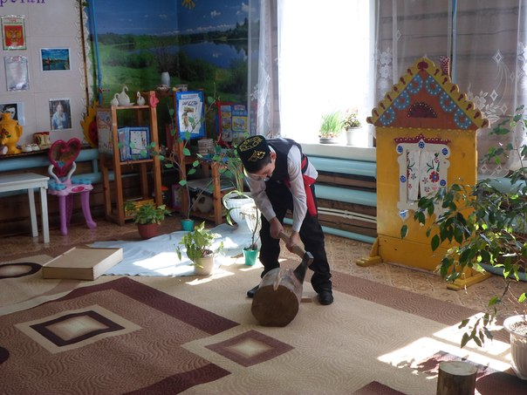

Slide 5
